Slide 1

Computer Science во Frontend
Очередь с приоритетом. Бинарная куча.

Slide 2

Давайте вспомним про бинарные деревья

Slide 3


Бинарные деревья похожи на связный список
Точнее двусвязный
Только вместо prev/next у нас указатели left/right
Все плюсы и минусы связного списка у нас комплекте

Slide 4

А вот если бы представить бинарное дерево в виде массива…

Slide 5
Ну, так то мы это можем
Т. к. дерево – это граф
То мы можем использовать матрицы смежности или инцидентности
Или списки ребер
Но это будет не очень удобно и эффективно для дерева
Можно лучше

Slide 6
Можем представить бинарное дерево как обычный массив
Корень хранится в индексе 0
Левое потомок узла вычисляется по формуле 2 * I + 1
Где I это индекс текущего элемента
Правый поток вычисляется по формуле 2 * I + 2
Узнать родителя текущего узла можно по формуле Math.floor((I – 1) / 2)

Slide 7
Поиграемся
Левый потомок корня – 1 (2 * 0 + 1)
Правый потомок корня – 2
Правый потомок левого потомка корня – 4 (2 * 1 + 2)
Родитель правого потомка левого потомка корня – 1 Math.floor((4 - 1) / 2)
Это правда работает!

Slide 8
Получается мы можем сделать бинарное дерево поиска на основе массива…

Slide 9
Можем
Такое дерево будет лучше кэшироваться и при вставке и удалении не нужно двигать элементы
Но и проблемы массива тут тоже есть – нам нужен вектор для расширения

Slide 10


Slide 11
Бинарные деревья – это не только про поиск
Бинарные деревья используются для самых разных задач
Например для сжатия данных (Код Хаффмана)
Или для реализации других структур данных
Сегодня мы познакомимся с тем как сделать эффективную «очередь с приоритетом» с помощью бинарного дерева

Slide 12
Давайте вспомним про очередь с приоритетом

Slide 13
Очередь с приоритетом
Это абстрактная структура данных
Это очередь
Порядок элементов задается не очередностью вставки, а некоторым «весом»
Самая наивная реализация могла бы работать с сортировкой после вставки
Но это чудовищно не эффективно

Slide 14
Знакомьтесь, Бинарная куча
Бинарное дерево (не дерево поиска)
Одна из реализаций очереди с приоритетом
Каждый потомок строго больше (или меньше, если сортировка по убыванию) своего родителя
Корень всегда самый большой элемент (или самый маленький)
Взятие корня константная операция
Добавление/удаление новых элементов имеют логарифмическую сложность
Можно эффективно реализовать на основе массива

Slide 15
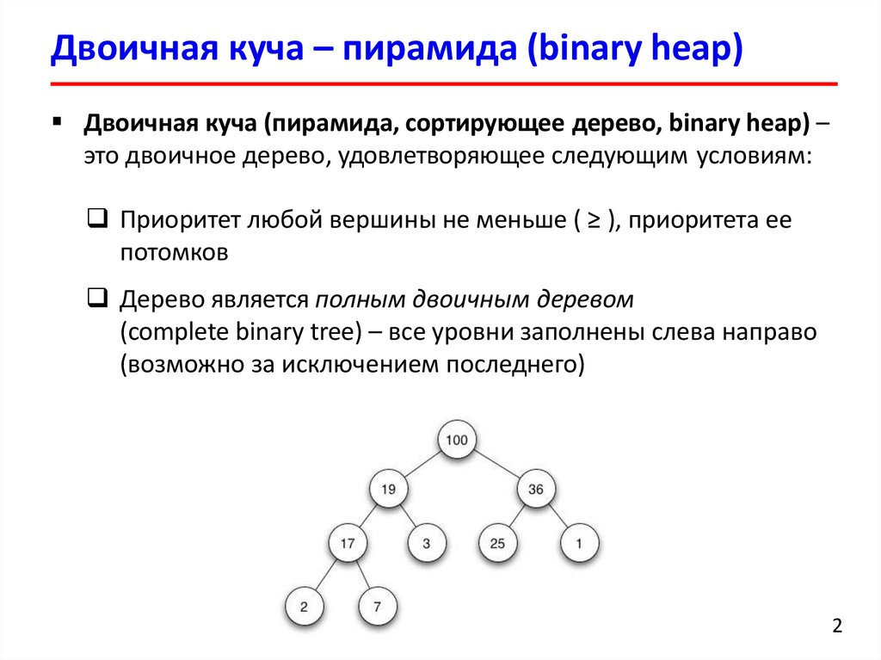

Slide 16
Но как работает удаление и вставка…

Slide 17
Удаление
Извлекаем корень
Берем последний элемент очереди (последний элемент в массиве) и ставим его на место корня
Сравниваем элемент с потомками и если он меньше (или больше), то меняем местами с наибольшим потомком
Повторяем рекурсивно

Slide 18
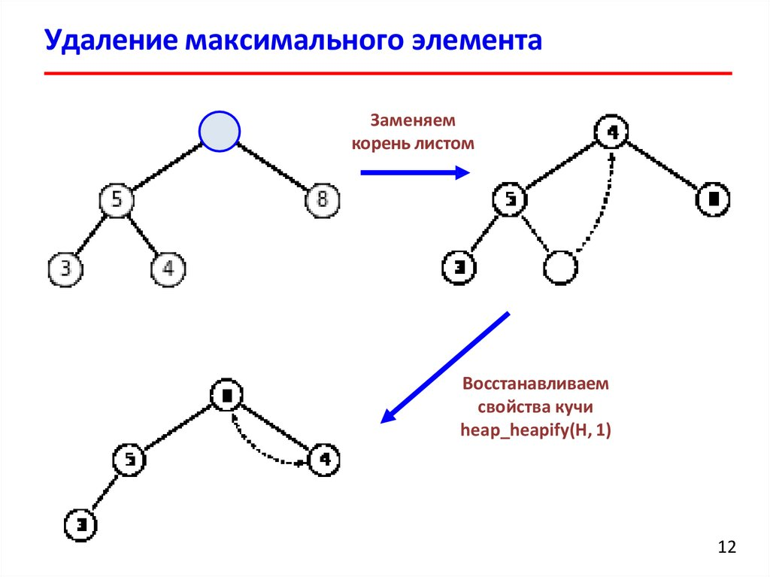

Slide 19
Добавление
Новый элемент добавляется в конец массива
Элемент сравнивается со своим родителем, и если он больше (или меньше), то они меняются местами
Операция повторяется рекурсивно

Slide 20
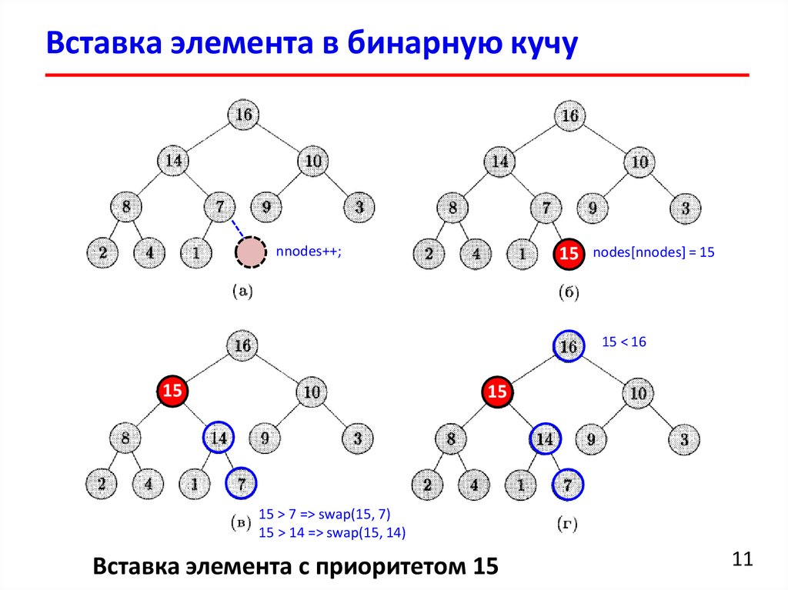

Slide 21


Slide 22
Ну, а как вы хотели?
Это очень важная структура данных
Есть в стандартной библиотеки многих ЯП
Но не в JS ☹
Реализуем самостоятельно

Slide 24
На основе бинарной кучи
Реализован один из самых эффективных алгоритмов сортировки
Сортировка кучей
В отличии от большинства алгоритмов сортировки сложность никогда не деградирует
Но на почти отсортированных массивах работает все равно медленно
Не требует доп. памяти
Неустойчивая сортировка
Не распараллеливается

Slide 25
Кроме бинарной кучи есть и другие реализации
Например, Биноминальная куча
Или, Фибоначчиева куча
Учиться можно бесконечно ☺

Slide 27
Подведем итог
Бинарные деревья могут быть реализованы на основе простых массивов
Бинарные деревья могут использоваться в самых разных задачах
Одной из таких задач может быть реализация абстрактной структуры «Очередь с приоритетом»
Такая реализация называется «Бинарной кучей»
Реализаций очереди с приоритетом много!

Slide 28
Спасибо!

